Slide 1
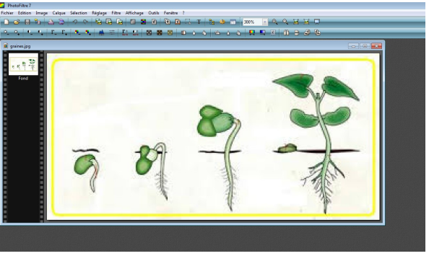
Clycle de vie

Slide 2
Graine sêche

Slide 3
Graine en germination

Slide 4
plantule

Slide 5
Plantule adulte

